Slide 1



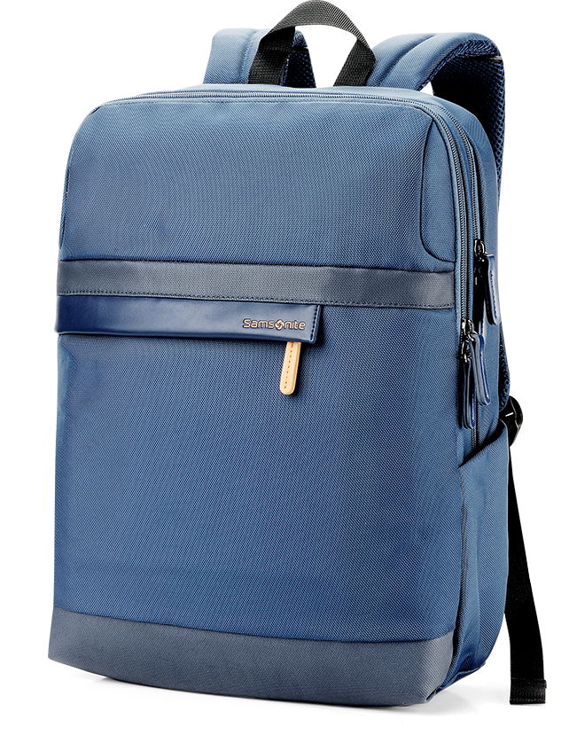
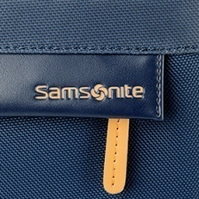
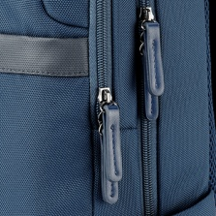
663*41014
新秀丽双肩包-蓝色
市场参考价：630.00
批发价：198.00
系 列 名 ：DAVOS
尺 寸 ：325×140×445 mm
材 质 ：聚酯
装箱明细：8pcs/箱
· 前片便携式拉链口袋，方便临时存放小物品
· 独立电脑保护隔层，方便存放电脑设备
· 超轻自重、大容量内装
· 符合人体工程学的背带、提手，使用更舒适
· 采用时下最为流行的韩版设计风格
随心而悦百搭时尚

